Slide 1

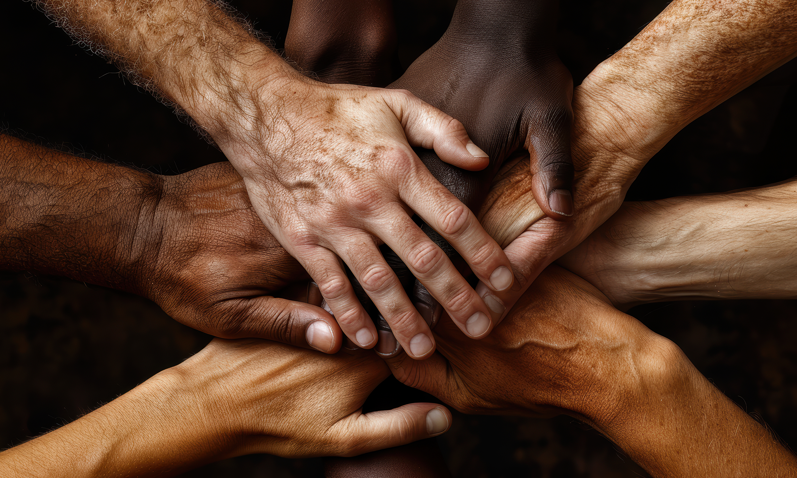

B”H
Что культивирует взаимную ответственность?
Как поручитель по займу связан с любовью к соплеменнику?
И что на самом деле стоит за выражением «Все евреи ответственны друг за друга»?
Ваигаш
Ваигаш

Slide 2

  А. Ибо твой раб поручился за юношу
Ваигаш
Ваигаш

Slide 3

ПЕРВОИСТОЧНИК 1
Берешит, 43:8-9
И сказал Йеуда Исраэлю, отцу своему: “Отправь юношу со мной, и встанем мы, и пойдем, и будем жить и не умрем — как мы, так и дети наши.
Ручаюсь я за него; из моей руки ты можешь истребовать его. Если не приведу я его к тебе и не поставлю его перед тобой, то буду грешен я перед тобой все дни.”
Берешит, 44:30-34
И теперь, когда приду я к рабу твоему, отцу моему, а юноши не будет с нами, поскольку душа его привязана к душе юноши, случится так, что, увидев, что юноши нет, он умрет. И сведут рабы твои седину раба твоего, отца нашего, в печали в могилу.
Ибо раб твой поручился за юношу перед отцом моим, сказав: “Если не приведу я его обратно к тебе, буду грешен я перед отцом моим все дни.”

Slide 4
А сейчас, позволь рабу твоему остаться вместо юноши рабом господину моему, а юноша пусть вернется с братьями своими. Ибо как смогу я вернуться к отцу моему, если юноши не будет со мной? Не смогу я вынести того горя, которое постигнет отца моего.
ПЕРВОИСТОЧНИК 2
Талмуд, Бава Батра, 173
Денежные гарантии
Тот, кто одалживает деньги с участием поручителя — не взыскивают с поручителя. Если он оговорил, что может взимать с кого захочет — взыскивают с поручителя.
Рав Хуна говорит: «Откуда [учат] о поручителе? Стих гласит: “Ручаюсь я за него; из моей руки ты можешь истребовать его.”»

Slide 5
ПЕРВОИСТОЧНИК 3
Ваикра 26:37
Моральная ответственность
И споткнется о своего брата, убегая словно от меча, но не [будет] преследователя. И не будет [сил] подняться против ваших врагов
Раши
«И споткнется о своего брата»: они будут спотыкаться друг о друга, пытаясь в смятении и замешательстве бежать.
Талмуд, Санедрин, 27б
«И споткнется о своего брата» - из-за грехов своего брата. Это учит нас, что все [мы] ответственны друг за друга.

Slide 6
ПЕРВОИСТОЧНИК 4
Ваикра Раба 4
Один корабль, один народ
Учил рабби Шимон бар Йохай: «Это подобно людям, которые сидели на корабле. Один из них взял дрель и начал сверлить под собой. Спутники спросили его: “Что ты делаешь?” Он ответил: “Какое вам дело? Я разве не под собой сверлю ?!” Те ответили: “Вода поднимается; она затопит весь корабль!”
ПЕРВОИСТОЧНИК 5
Бен Иш Хай, Ки тиса, 1а
В «Хесед ла-алафим» говорится: «Следует перечислять грехи во всех деталях во время покаянной молитвы, даже если их не совершали, потому что все сыны Израиля - единое тело и ответственны друг за друга, - особенно когда была возможность упредить грех, но не сделали этого».

Slide 7
ПЕРВОИСТОЧНИК 6
Бен Иш Хай, Ки тиса, 1а
Ахава, сын рабби Зейры, учил: “Применительно к любым благословениям — даже если человек уже исполнил свою обязанность, он все равно может исполнить обязанность другого.”
Раши
“Потому что все сыны Израиля ответственны друг за друга в вопросе исполнения заповедей.”

Slide 8
  Б. Почему я должен служить поручителем за кого-то другого?
Simchat Torah
Ваигаш
Ваигаш

Slide 9

Ребе
Три значения слова арев
Ребе Раяц приводит от имени Алтер Ребе поучение об уникальности пути хасидизма после его возвращения из первой поездки в Межирич; как и другие его ранние поучения, оно имеет весьма лаконичную форму.
Мудрецы учат, что “все сыны Израиля ответственны друг за друга.” Слово «ответственны» (ивр. аревим) имеет три значения: «ответственность», «переплетение» и «сладость».
Это означает, что любой еврей должен быть дорог («сладость»), нужно быть вовлеченным в его жизнь («переплетение») и чувствовать за него ответственность.
Выражение «все сыны Израиля ответственны друг за друга» в контексте еврейского закона означает, что мы ответственны за своих еврейских соплеменников. У всякого закона есть логика и причина, и причина данного закона заключается в том, что между евреями существует взаимосвязь.
Более того, эти отношения не навязаны нам против воли, они нам приятны и желанны.

Slide 10
Способность наслаждаться
Последнее связано со способностью души наслаждаться, имеющей по сравнению с другими наибольшую силу. Мы ясно видим это в том, что даже когда что-то дается нам тяжело и болезненно, если мы твердо намерены получить от этого удовольствие, то оно не заставит себя ждать.
Пост наслаждения
Это практическим образом отразилось в еврейском законе. Шаббатом предписано наслаждаться так же, как запрещен в этот день добровольный пост. Исключением же составляет пост в связи с дурным сном. И это не идет вразрез требованию о субботнем покое и наслаждении, потому что в данном случае, если человек не будет держать этот пост, опечалиться, а, наложив его на себя — будет уверен, что пост отменит суровый приговор Свыше. Таким образом, пост этому человеку приносит покой.

Slide 11
ПЕРВОИСТОЧНИК 7
Шульхан Арух а-рав, 288:3
Однако в Шаббат разрешается брать на себя пост из-за дурного сна, увиденного в этот же день, так как он столь же быстро способствует отмене сурового приговора Свыше, если совершается в день сна, как и огонь сжигает лен. И мудрецы разрешили такое лишь, чтобы отменить суровый приговор. Кроме того, это не считается абсолютным пренебрежением наслаждением Шаббата, поскольку человек будет расстроен из-за сна, если не возьмет на себя пост. А если возьмет, то будет уверен, что это отменит суровый приговор Свыше. Значит этот пост для него наслаждение.

Slide 12
Ребе
Этот закон вытекает из “Учения Истины”, и, очевидно, речь не идет здесь о ложном наслаждении, но о том, которое истинным мерилом Торы определяется как подлинное. Поскольку человек решает, что, не взяв на себя пост, он будет опечален, а взяв, испытает радость, это его решение превращает пост в настоящее наслаждение.
Более глубокое исследование
Мы находим подобное относительно людей, которые занимаются интеллектуальными вопросами. Талмуд говорит, что “человек должен всегда изучать те места в Торе, которые желает его сердце”. Поскольку человек желает учиться в конкретной йешиве и изучать конкретные вопросы, он будет успешен в своих занятиях. Хотя успех в учебе зависит от аналитических способностей, достижение в ней успеха обусловлено лишь наслаждением постигаемым предметом, местом изучения и учителем. Когда это наслаждение есть, студент сможет познать предмет лучше, глубже и легче. Удовольствие оказывает влияние даже на разум, а его влияние на эмоции еще сильнее. Люди любят то, что доставляет им удовольствие, и боятся того, что причиняет им страдания. И гораздо большее влияние оно оказывает на другие способности.

Slide 13
ПЕРВОИСТОЧНИК 8
Талмуд, Авода Зара 19a
“Ибо желает он лишь учения Г-спода:” Рав говорит: “Человек должен всегда изучать те места в Торе, которые желает его сердце”
Раши
«Те места в Торе, которые желает его сердце»: пусть преподаватель учит с ним тот трактат, который желает ученик, ибо если будет изучать с ним иной трактат, тот его не запомнит, поскольку сердце идет вслед за своим желанием.
ПЕРВОИСТОЧНИК 9
Игрот Кодеш т. 9, стр. 257
Относительно забывчивости, о которой вы пишите… Учите то, чего хочет ваше сердце, а, устав и утомившись, переключитесь на другой предмет, а именно на Талмуд. Учите наизусть Мишну, но не напрягайте сильно память; позвольте ей отдохнуть. Все это, безусловно, укрепит вашу память.

Slide 14
ПЕРВОИСТОЧНИК 10
Игрот Кодеш. т. 18, стр. 7
Относительно сонливости во время занятий, о которой вы пишете… Одно из решений - изучение того, что пожелает ваше сердце, и время от времени смена тем; то есть не следует проводить долгие часы над одной и той же темой и используя один и тот же способ изучения.

Slide 15
Ребе
Расширение костей
Ощущение удовольствия влияет не только на наши нематериальные способности, но и на физическое тело, как в истории Талмуда о римском императоре Веспасиане. Когда он получил новость о том, что вскоре станет императором, это принесло ему настолько большое удовольствие, что кости его ног расширились, во исполнение сказанного: “Хорошие новости утучняют кость”. Это не столь явное изменение в размерах, как рост волос или ногтей, за которым мы можем наблюдать в течение короткого времени. И не столь заметное, как рост плоти, вызванный пищей и питьем..
Тем не менее, “хорошие новости”, которые приносят человеку удовольствие, “утучняют кость,” вызывая увеличение в размерах костей ног.

Slide 16
ПЕРВОИСТОЧНИК 11
Талмуд, Гитин, 56б
В разгаре их разговора прибыл посланник из Рима и сказал Веспасиану: “Встань, ибо император умер, и знатные люди Рима планируют посадить тебя во главе и [сделать тебя следующим императором].”
В тот момент Веспасиан надел лишь один ботинок. Когда он попытался надеть другой, тот не налез. Затем он попытался снять ботинок, который уже надел — тот не снимался. Он воскликнул: “Что это?”
Раббан Йоханан бен Закай успокоил его: “Не расстраивайся, ибо к тебе пришла добрая весть. Как написано: ‘Хорошие новости утучняют кость’ ”
Веспасиан спросил: “Каково средство? [Что я должен сделать, чтобы надеть ботинок?]”
Раббан Йоханан бен Закай ответил: “Пусть кто-то, кем ты недоволен, пройдет перед тобой, как написано: ‘Сокрушенный дух иссушает кости’” [Веспасиан] сделал так, и [его ботинок] налез.

Slide 17
Ребе
Радость создает между нами связь
Наши отношения с соплеменниками не должны исчерпываться лишь любовью (чувствами) и интеллектуальной оценкой (разумом) его личного состояния и чувств. Само существование нашего собрата должно быть для нас отрадой и наслаждением, и эта установка затем естественным образом переходит в разум и чувства, в какой бы степени это ни было необходимо.
Таким образом, наша связь с другими евреями - это не вынужденные отношения, не случайное нахождение в рядах еврейского народа, связывающее нас с ними.
Это не будет очередным фактом, который не нас не затронет, или чем-то, что мы чувствуем, потому что заповедано “любить ближнего, как самих себя,” или что-то, что мы интеллектуально ценим как результат принадлежности к “святому народу.” Эта взаимосвязь будет лежать гораздо глубже и выйдет за рамки интеллектуального познания. Это будет радость и удовольствие, исходящие из самой глубины нашего существа..

Slide 18
И таков порядок в поучении Алтер Ребе (по нисходящей): первое значение слова аревут, - это “сладость,” которое приводит нас ко второму значению - “переплетение”.
Таким образом, когда говорится, что следует проявлять ответственность и любовь к своему собрата, делать это надо, включая третье значение слова аревут - т.е. испытывая от этого радость и счастье. Вся эта цепочка работает, потому что первый шаг - это осознание “ценности” наших еврейских собратьев.

Slide 19

КЛЮЧЕВЫЕ МОМЕНТЫ
Поручительство Йеуды за безопасность Биньямина учит нас алахическому принципу ответственности между кредитором и заемщиком.
Моральная ответственность касается всех евреев: каждый отдельный человек ответственен за духовное состояние всей общины - “Все евреи ответственны друг за друга.”
Этот принцип объясняет, почему во время покаянной молитвы Йом Кипура мы исповедуемся в грехах, совершенных обществом в целом, и почему один человек вправе произнести благословение от имени другого. Мы связаны друг с другом и ответственны друг за друга.

Slide 20
КЛЮЧЕВЫЕ МОМЕНТЫ
Магид из Межирича подчеркивает, что слово “аревим” (поручители) имеет три значения: “сладость”, “переплетение” и “ответственность”. Каждый еврей должен находить другого еврея хорошим, чувствовать связь с ним и действовать как его поручитель.
Ребе объясняет, что эти идеи взаимосвязаны:
Все начинается с наслаждения, самой сильной способности души, которая оказывает влияние на разум и даже вызывает физические изменения.
Когда еврей приучит себя получать удовольствие от существования другого еврея, сам собой он будет наслаждаться общением с ним и охотно возьмет на себя финансовую или моральную ответственность за него.

Slide 21
Вывод
Путь к усилению взаимной ответственности начинается не с убеждения других, а с работы над собой - с того, что мы начинаем видеть ценность в других и находить радость в общении с ними. С этой позиции мы всегда сможем помочь ближнему.

Slide 22



^{Book of Deuteronomy / Devarim}
^{Dedicated by}
^{Marty & Kate Rifkin}
^{KMR Group Foundation}
^{Vancouver, WA}
С НЕТЕРПЕНИЕМ ЖДЕМ ВАС НА СЛЕДУЮЩЕЙ НЕДЕЛЕ!
^{В (день), (время), (место)}

